Slide 1

MÔN HỌC: ĐỊA LÍ 7
CHÀO MỪNG QUÝ THẦY CÔ
ĐẾN DỰ GIỜ THĂM LỚP 7A1 HÔM NAY
Trường: THCS Thanh Liệt
Giáo viên: Nguyễn Thị Kim Dung

Slide 2

TIẾT 10 - BÀI 5: VỊ TRÍ ĐỊA LÍ
ĐẶC ĐIỂM TỰ NHIÊN CHÂU Á (TIẾP THEO)

Slide 3



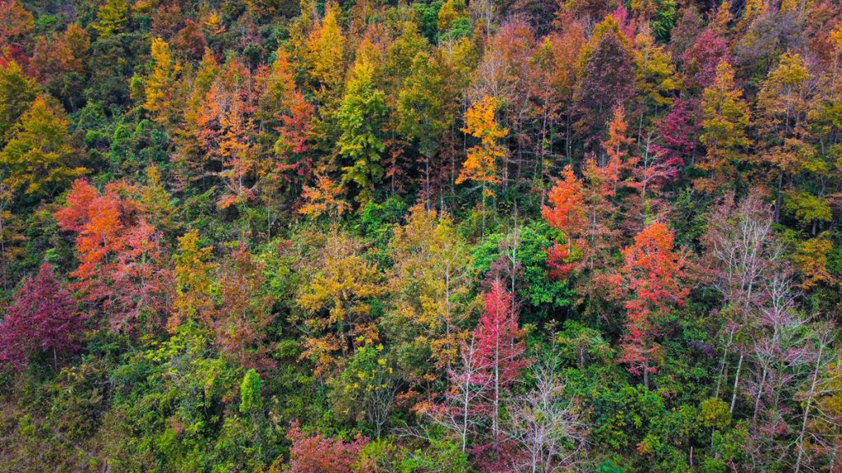
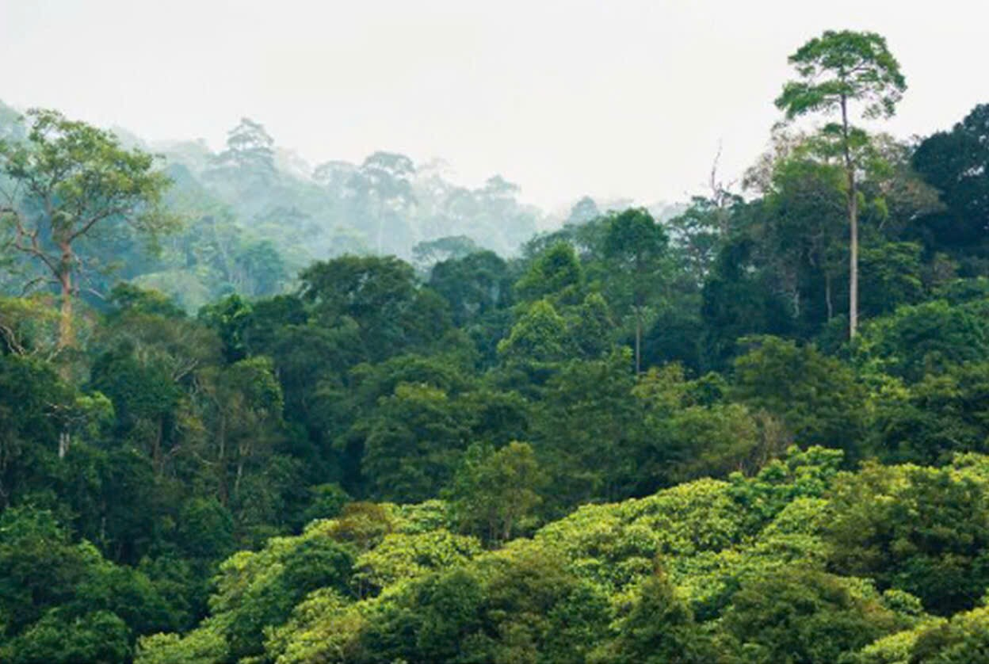
Kể tên các đới thiên nhiên ở châu Á?
Đới lạnh
Đới ôn hòa
Đới nóng
Notes:
- Chia lớp thành 6 nhóm chuyên gia (cách chia dung giấy màu hoặc đếm số)
- Chia lơp thành hai cụm để số lượng hs không quá đông trong một nhóm, các nhóm hoàn thành nhiệm vụ ghi trong phiếu học tập

Slide 4
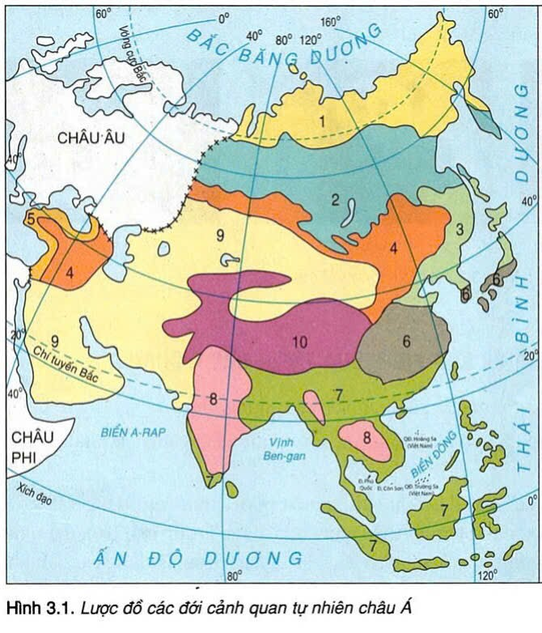

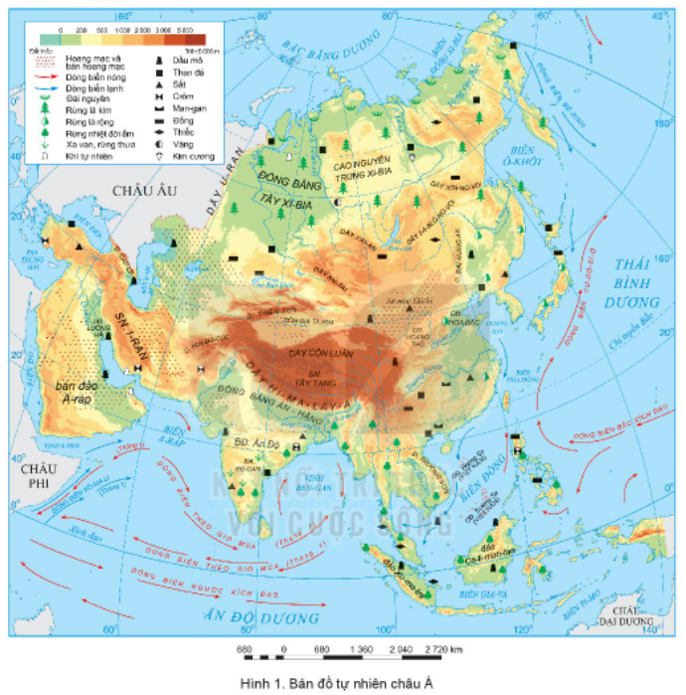
2. Đặc điểm tự nhiên
HOẠT ĐỘNG NHÓM
Nhiệm vụ: Đọc thông tin SGK mục 2.e/ 113, kết hợp quan sát Hình 1, 2, 5 để hoàn thành Phiếu học tập số 1
e. Đới thiên nhiên

Slide 5
PHIẾU HỌC TẬP SỐ 1
Các đới thiên nhiên Châu Á
Đới | Phân bố | Đặc điểm
Lạnh (Nhóm 1)
Ôn hòa (Nhóm 2 + Nhóm 3)
Nóng (Nhóm 4)
d. Cách thức tổ chức

Slide 6
PHIẾU HỌC TẬP SỐ 1
Các đới thiên nhiên Châu Á
Đới | Phân bố | Đặc điểm
Lạnh (Nhóm 1)
Ôn hòa (Nhóm 2 + Nhóm 3)
Nóng (Nhóm 4)
d. Cách thức tổ chức

Slide 7
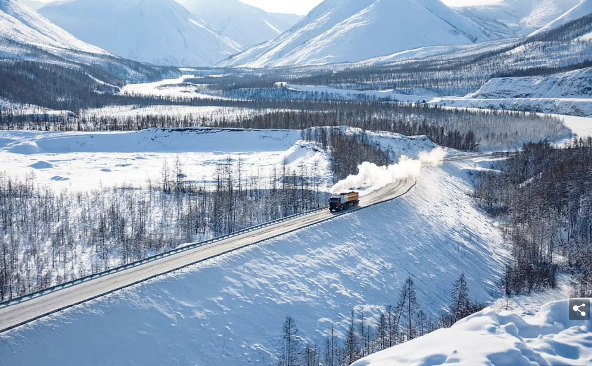
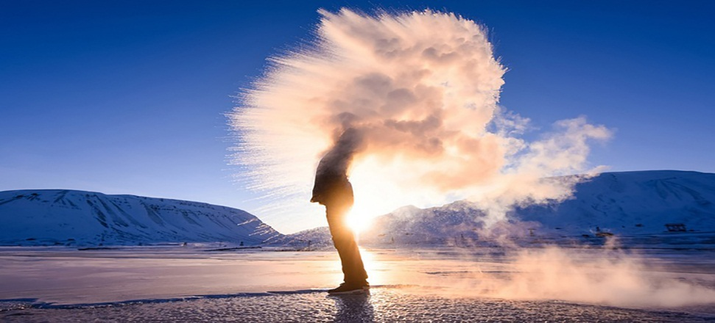
Đới lạnh
Chiếm một dải hẹp ở phía bắc châu Á. Do nằm ở vùng vĩ độ cao nên khí hậu lạnh giá khắc nghiệt. Thực vật chủ yếu có rêu và địa y, không có cây thân gỗ. Động vật rất nghèo về thành phần loài, thường là các loài chịu được lạnh hoặc di trú như: chó sói, chồn, cú gấu, cáo,...

Slide 8
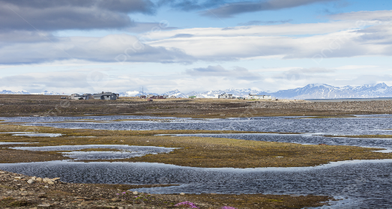
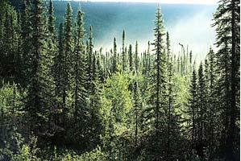
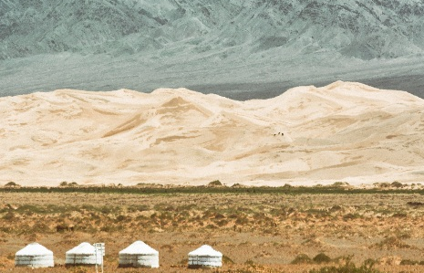
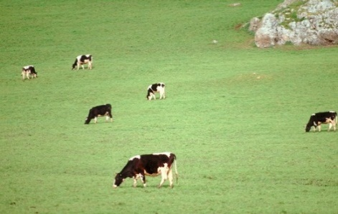
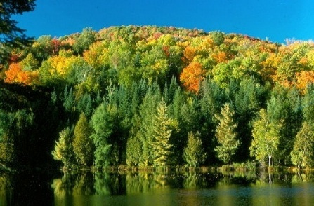

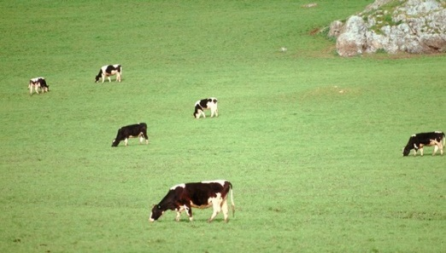
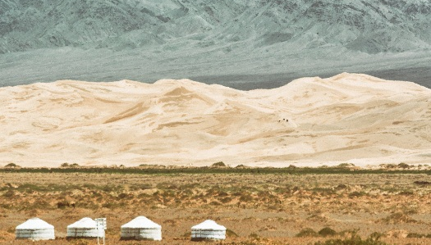
Bắc
Đài nguyên
Sự phân hóa tự nhiên ở đới ôn hòa của châu Á
Rừng lá kim
Rừng lá rộng
Hoang mạc và bán hoang mạc →
Thảo nguyên →
Rừng lá rộng
Thảo nguyên
Tây
Đông
Hoang mạc và bán hoang mạc
Nam

Slide 9
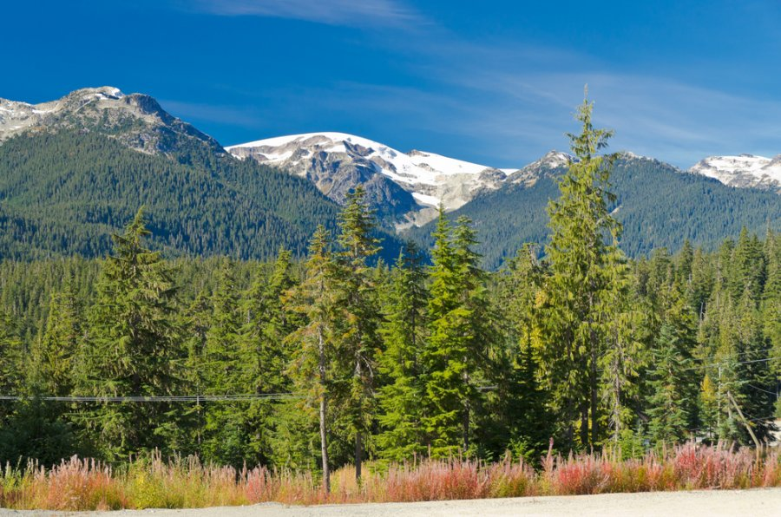
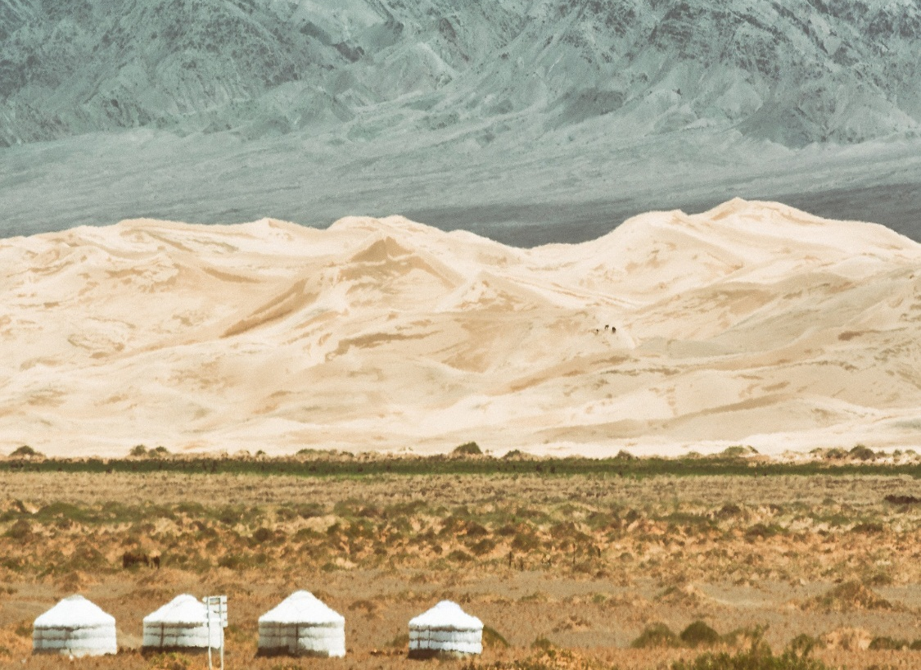
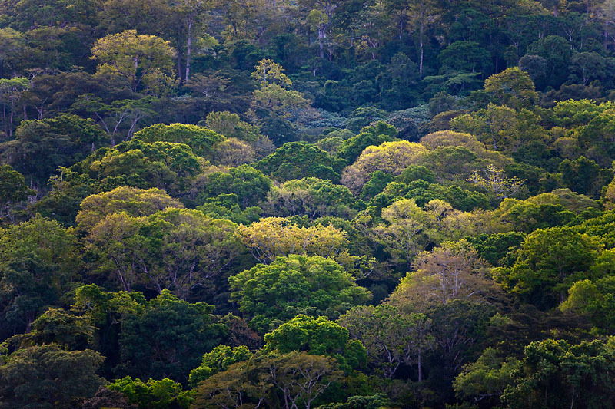
Thiên nhiên đới ôn hòa ở châu Á khá phong phú

Slide 10
PHẢN HỒI PHIẾU HỌC TẬP SỐ 1
Các đới thiên nhiên châu Á
Đới | Phân bố | Đặc điểm
Lạnh
Ôn hòa
Nóng
- Khí hậu cực và cận cực, lạnh giá, khắc nghiệt.
- Thực vật: chủ yếu là rêu, địa y; không có cây thân gỗ.
- Động vật: các loài chịu được lạnh hoặc di cư.
Dải hẹp ở phía bắc
d. Cách thức tổ chức
- Khí hậu ôn đới lục địa. lạnh, khô về mùa đông.
- Rừng lá kim phát triển trên đất pốt dôn.
- Hệ động vật tương đối phong phú.
Vùng Xi-bia, phía bắc đới ôn hoà
Phía đông, đông nam Trung Quốc và quần đảo Nhật Bản
- Khí hậu cận nhiệt gió mùa, lượng mưa tương đối lớn.
- Thảm rừng lá rộng cận nhiệt phổ biến, trong rừng nhiều loài cầy lấy gỗ và dược liệu quý, có chất lượng tốt.
- Khí hậu khô hạn, khắc nghiệt.
- Cảnh quan: thảo nguyên, hoang mạc, bán hoang mạc.
Các khu vực sâu trong lục địa
- Khí hậu nhiệt đới gió mùa và khí hậu xích đạo.
- Thảm thực vật điển hình là rừng mưa nhiệt đới và rừng nhiệt đới gió mùa; thành phần loài đa dạng.
Đông Nam Á, Nam Á

Slide 11
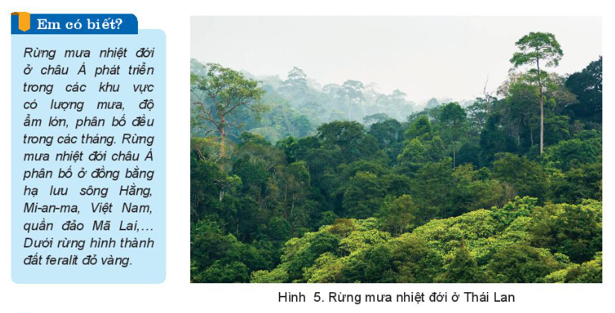

Slide 12
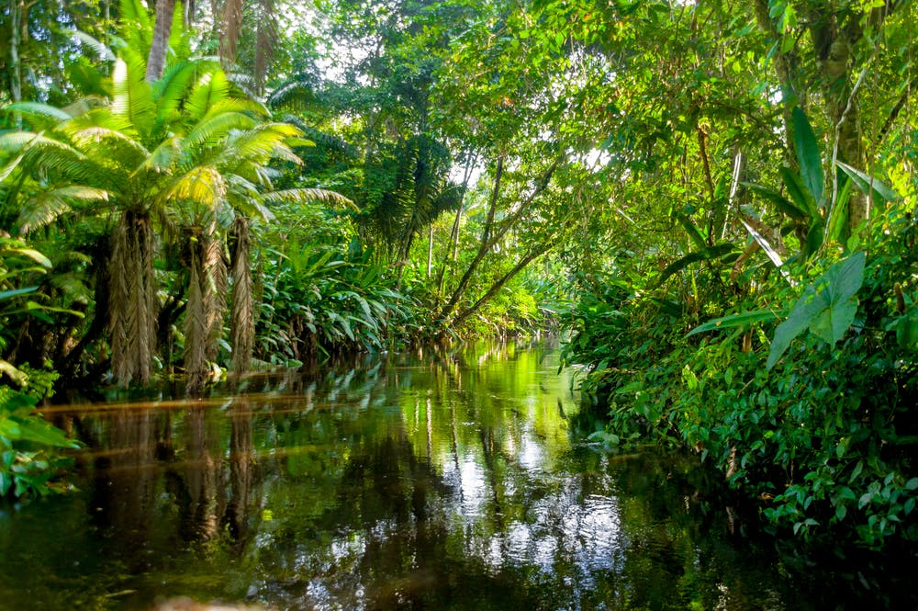
Thiên nhiên đới nóng châu Á vô cùng phong phú, đa dạng

Slide 13
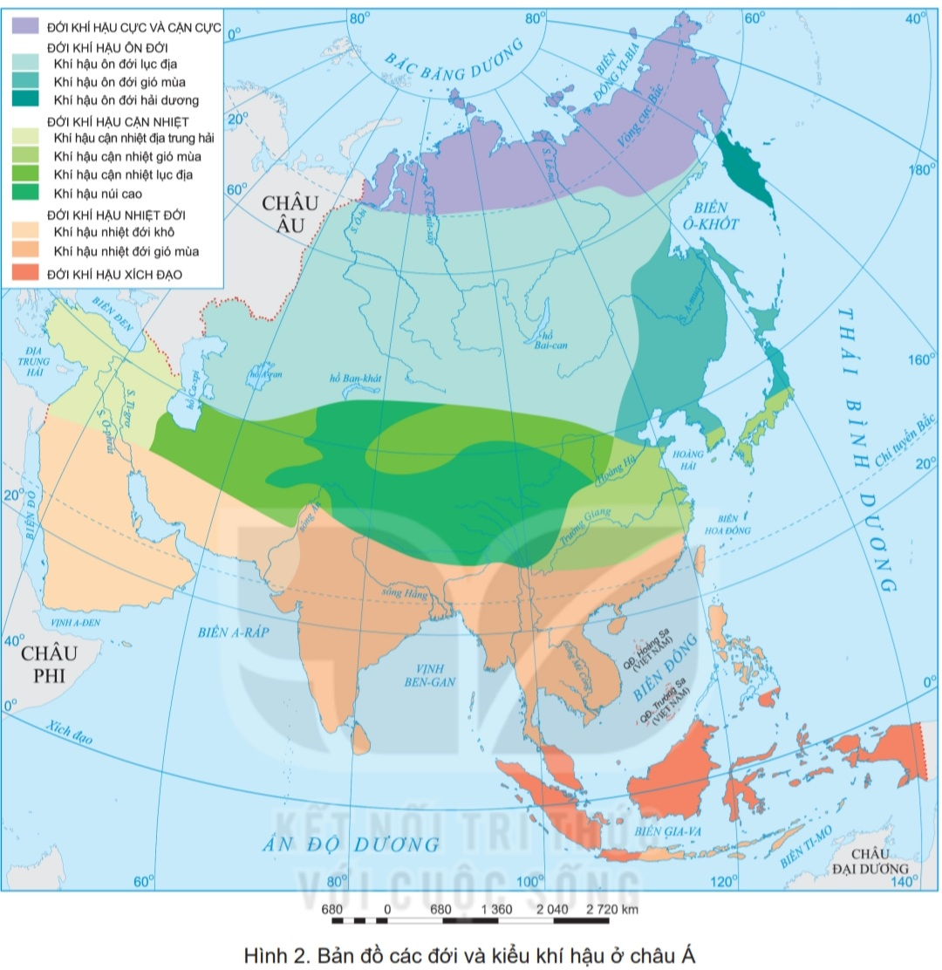
Nhiệm vụ: Quan sát Hình 1 SGK và Lược đồ các đới và kiểu khí hậu ở châu Á.

Slide 14

Chung sức
Hoạt động nhóm: 2 nhóm
Nhiệm vụ: Ghép các cảnh quan vào các vùng được đánh số trên Lược đồ cho đúng.
Thời gian: 3 phút
Mỗi HS chỉ được lên 1 lần, viết xong câu trả lời thì truyền phấn cho bạn tiếp theo.
Đội nào ghép đúng được nhiều hơn thì chiến thắng.

Slide 15
Ghép các cảnh quan dưới đây vào các vùng được đánh số trên Lược đồ bên cho đúng:
1
Đài nguyên
Rừng lá rộng
2
3
4
Rừng lá kim
Xavan, rừng thưa
4
4
4
3
Rừng nhiệt đới ẩm
Rừng nhiệt đới ẩm
4
Hoang mạc và
bán hoang mạc
Hoang mạc và
bán hoang mạc
Rừng cây bụi lá
cứng địa trung hải
Hoang mạc và
bán hoang mạc
5
6
Cảnh quan núi cao
6

Slide 16

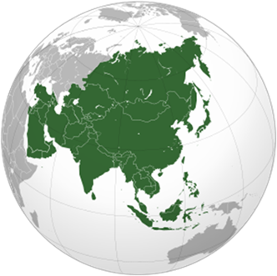




Nguyên nhân tạo nên sự đa dạng của các đới thiên nhiên ở châu Á?
Khí hậu
Địa hình
Vị trí
Đới thiên nhiên
Sông ngòi

Slide 17
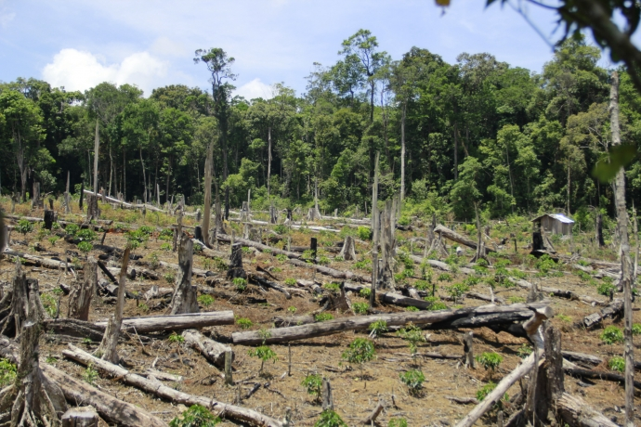
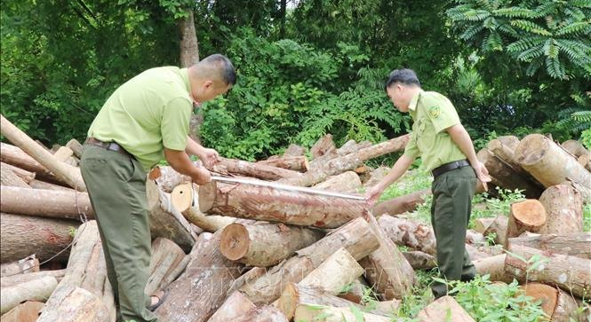
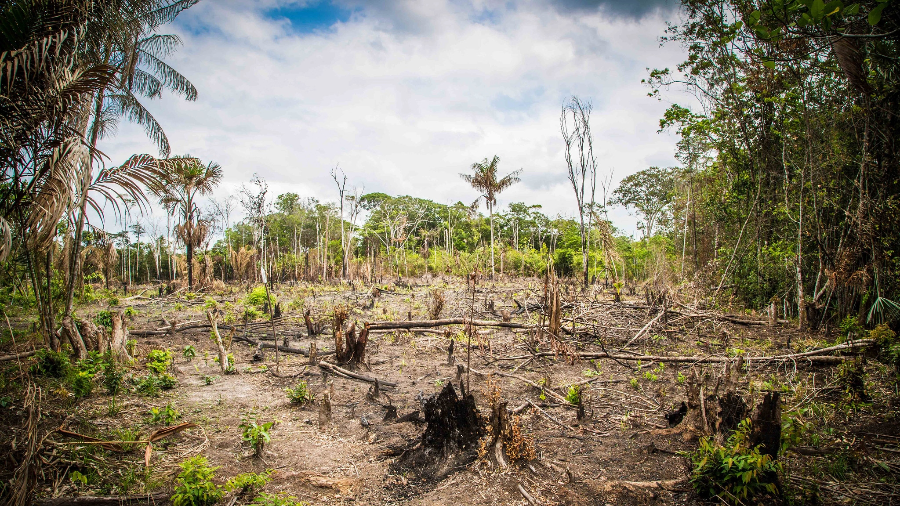

Nêu vấn đề cần lưu ý trong sử dụng và bảo vệ tự nhiên ở châu Á?

Slide 18




Vấn đề cần lưu ý trong sử dụng và bảo vệ tự nhiên ở châu Á
+ Phần lớn rừng, thảo nguyên ở châu Á đã bị con người khai phá chuyển thành đất nông nghiệp, công nghiệp, khu dân cư, khu công nghiệp.
+ Rừng tự nhiên còn lại rất ít, nhiều loài thực, động vật bị suy giảm nghiêm trọng.
=> Việc bảo vệ, khôi phục lại rừng là vấn đề rất quan trọng ở các quốc gia châu Á.

Slide 19


Slide 20


ĐÂY LÀ ĐÂU?
LUYỆN TẬP
Mỗi hình/ bộ hình sẽ xuất hiện trong thời gian 5 giây
Học sinh đoán được sớm nhất
Ghi nhận điểm cộng
+

Slide 21
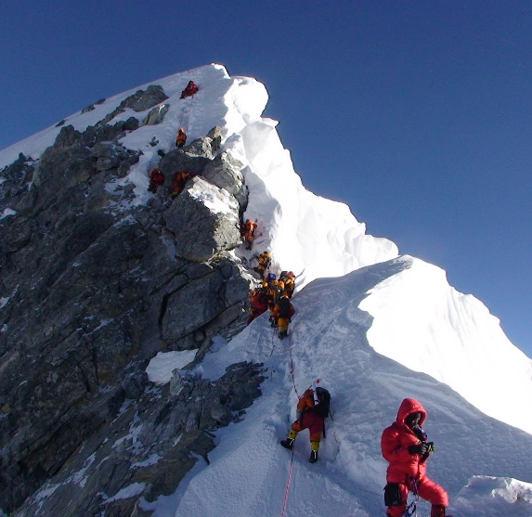
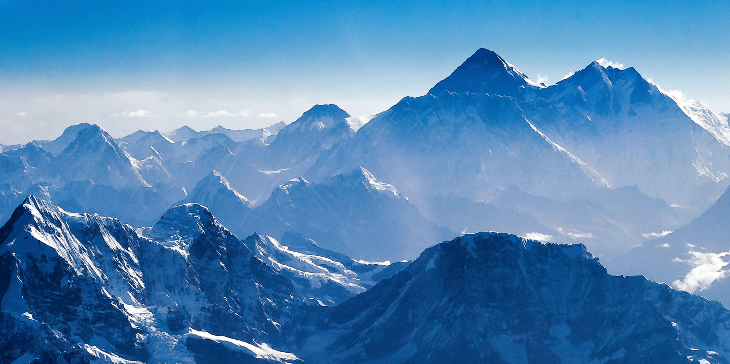
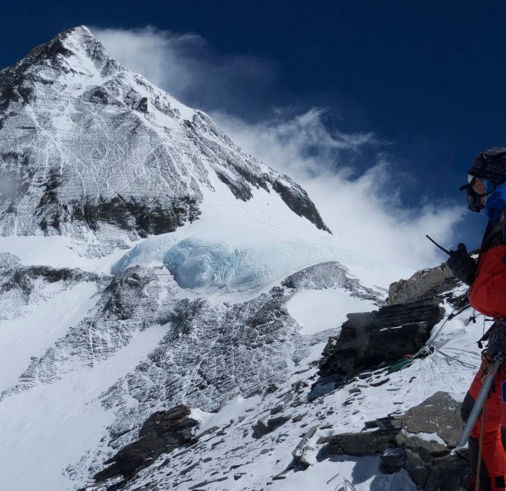
Đỉnh núi cao nhất trên Trái Đất, cao 8848,86m so với mực nước biển
Notes:
Đỉnh Everest (tên khác: đỉnh Chomolungma) là đỉnh núi cao nhất trên Trái Đất so với mực nước biển, tính đến thời điểm hiện tại là 8848,86 mét

Slide 22
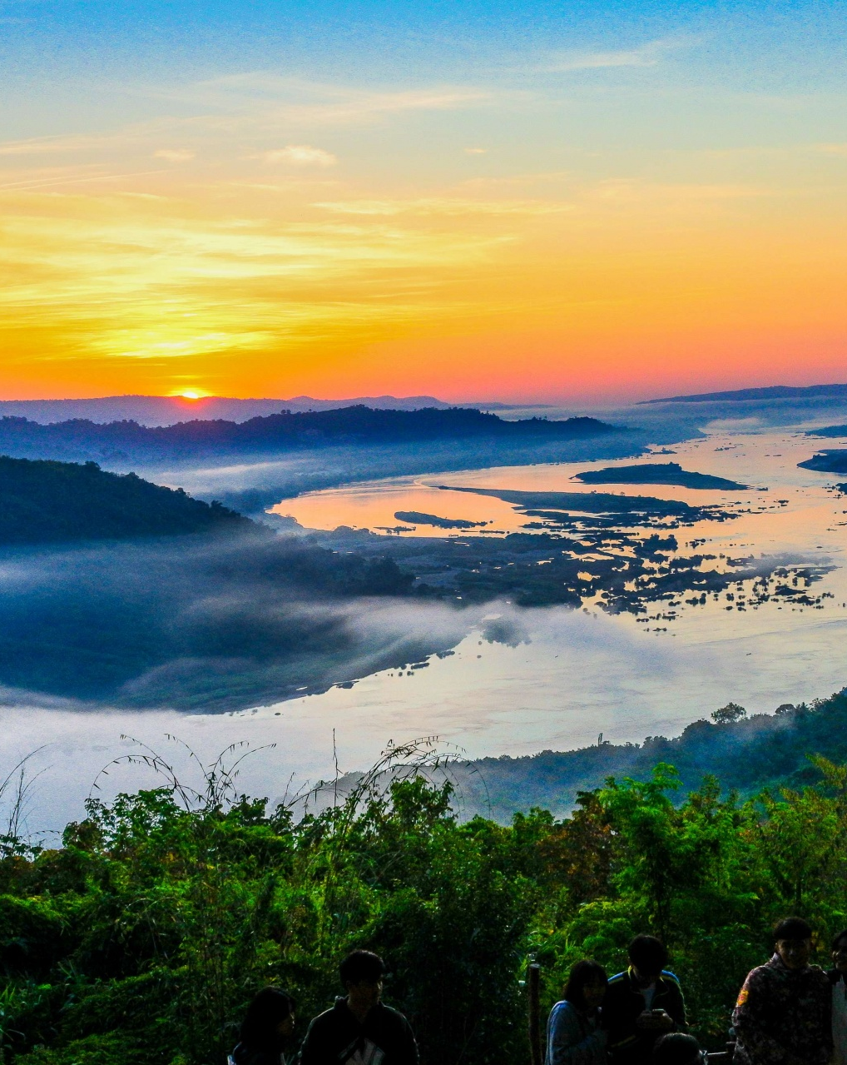
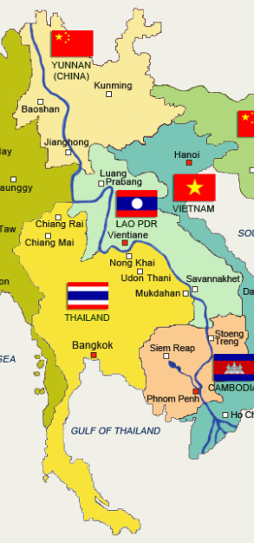
Một trong những con sông lớn nhất trên thế giới, bắt nguồn từ cao nguyên Thanh Tạng, chảy qua 6 quốc gia
Notes:
Sông Mê Kông là một trong những con sông lớn nhất trên thế giới, bắt nguồn từ cao nguyên Thanh Tạng nơi sông bắt nguồn thuộc tỉnh Thanh Hải, chảy qua Vân Nam Trung Quốc, qua các nước Lào, Myanma, Thái Lan, Campuchia và đổ ra Biển Đông ở Việt Nam.
Tính theo độ dài đứng thứ 12 (thứ 7 tại châu Á), còn tính theo lưu lượng nước đứng thứ 10 trên thế giới (lưu lượng hàng năm đạt khoảng 475 tỉ m³). Lưu lượng trung bình 13.200 m³/s, vào mùa nước lũ có thể lên tới 30.000 m³/s. Lưu vực của nó rộng khoảng 795.000 km² (theo số liệu của Ủy hội sông Mê Kông) hoặc hơn 810.000 km² (theo số liệu của Encyclopaedia Britannica 2004).

Slide 23
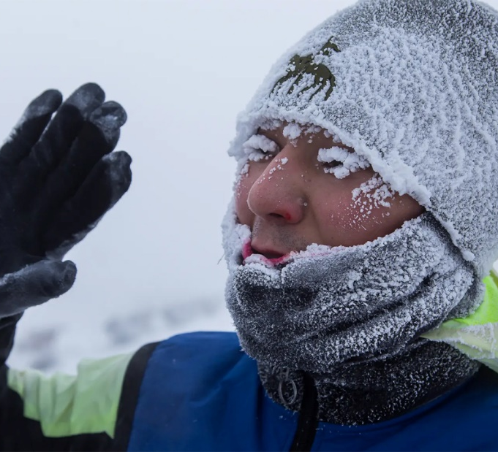

Nơi có người sinh sống trong điều kiện lạnh giá nhất thế giới thuộc nước nào?
Notes:
Thành phố Yakutia ở Siberia, Nga là nơi lạnh nhất thế giới. Bất chấp thời tiết khắc nghiệt, thành phố này vẫn có khoảng 300.000 dân sinh sống.

Slide 24

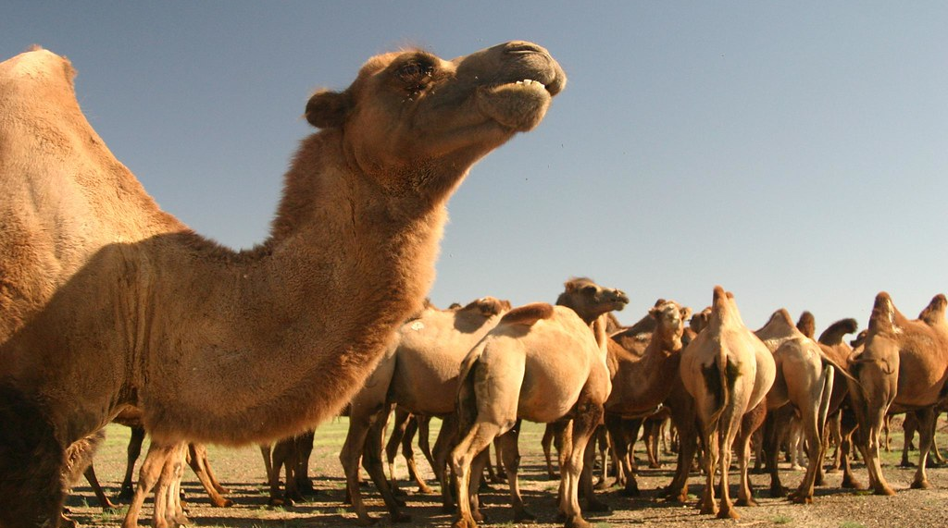
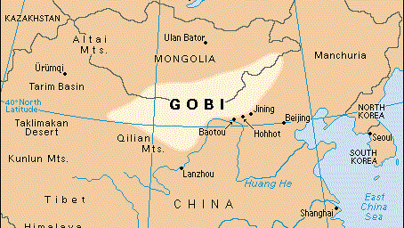
Một vùng hoang mạc lớn tại châu Á, từng là một phần của Đế quốc Mông Cổ, có nhiều thành phố dọc theo Con đường tơ lụa
Notes:
Sa mạc Gobi là một vùng hoang mạc lớn tại châu Á. Trải rộng trên một phần khu vực Bắc-Tây Bắc Trung Quốc và Nam Mông Cổ. Sa mạc Gobi được vây quanh bởi dãy Altai, thảo nguyên và đồng cỏ Mông Cổ về phía bắc, hoang mạc Taklamakan về phía tây, hành lang Hà Tây và cao nguyên Thanh Tạng về phía tây nam, và bình nguyên Hoa Bắc về phía đông nam. Gobi từng là một phần của Đế quốc Mông Cổ, và từng là nơi nhiều thành phố dọc theo con đường Tơ lụa hiện diện.
Tiếng Việt cuối thế kỷ 19 còn gọi đây là Sa mạc Hạn Hải.

Slide 25
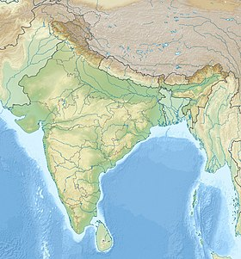
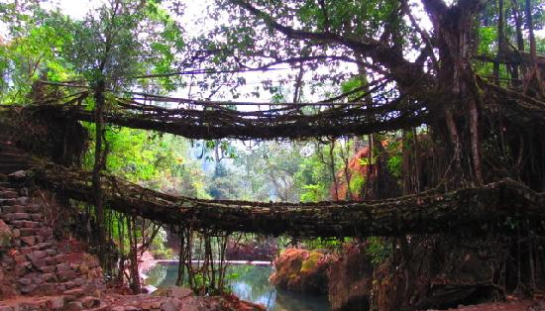
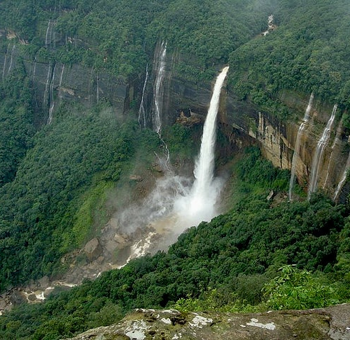
NƠI CÓ LƯỢNG MƯA LỚN NHẤT THẾ GIỚI NẰM Ở NƯỚC NÀO?
Notes:
Cách Shillong, thủ phủ của bang Meghalaya (Ấn Độ) khoảng 2 tiếng đi taxi là những ngọn đồi Khasi ở độ cao gần 1.500m. Trên đó có ngôi làng nổi tiếng Mawsynram – được xác nhận kỷ lục Guinness là “nơi ẩm ướt nhất thế giới”.

Slide 26
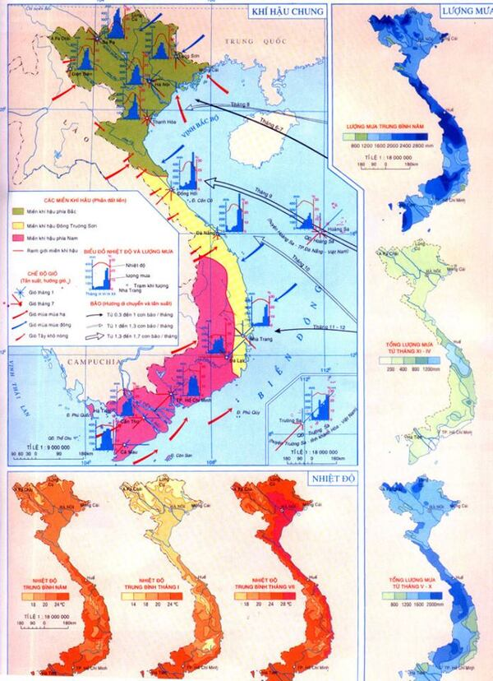



VẬN DỤNG
Tìm hiểu và trình bày đặc điểm khí hậu nhiệt đới gió mùa ở nước ta? Đặc điểm khí hậu đó ảnh hưởng như thế nào đến đời sống và sản xuất ở địa phương em?

Slide 27



VẬN DỤNG
Em thích nhất đặc điểm nào của tự nhiên châu Á, viết một đoạn văn ngắn (10 – 15 dòng) trình bày những ảnh hưởng của đặc điểm ấy đối với với kinh tế, xã hội châu Á.

Slide 28
TIÊU CHÍ ĐÁNH GIÁ
Tiêu chí đánh giá | Số điểm tối đa
1. Nội dung | 3 điểm
2. Thể hiện được phong cách và sự tự tin | 2 điểm
3. Sử dụng ngôn ngữ nói, ngôn ngữ hình thể, và các kỹ năng thuyết trình khác lưu loát | 1 điểm
4. Độ chính xác của thông tin được đưa ra | 3 điểm
5. Hoàn thành đúng thời gian | 1 điểm

Slide 29
HƯỚNG DẪN TỰ HỌC
- Học bài, rèn kĩ năng sử dụng bản đồ,…
- Chuẩn bị Bài 6. Đặc điểm dân cư, xã hội châu Á

Slide 30

THANK YOU
See you soon

